Slide 1

NHÓM 1

Slide 2


ĐẠI HỌC BÁCH KHOA- ĐẠI HỌC ĐÀ NẴNG
KHOA ĐIỆN TỬ- VIỄN THÔNG
Ngành: Kỹ thuật máy tính và Điện tử Viễn thông.
THUYẾT TRÌNH PBL1: LẬP TRÌNH
NHÓM 1
Đề tài: Quản lý cửa hàng bán điện thoại trực tuyến.
LỚP HỌC PHẦN: 23.38A
GVHD: TS. Đào Duy Tuấn
Ảnh Này của Tác giả Không xác định được cấp phép theo CC BY-NC
Ảnh Này của Tác giả Không xác định được cấp phép theo CC BY-NC
Ảnh Này của Tác giả Không xác định được cấp phép theo CC BY-NC

Slide 3

Members
Nguyễn Tá Duy Phong – 23DT1 - 106230103
Đoàn Đình Cao – 21KTMT2 - 106210229
introduction

Slide 4

Mục tiêu dự án
Mong muốn áp dụng các kiến thức lập trình đã học và tự học vào dự án
Xây dựng và tạo ra được hệ thống quản lí cửa hàng bán điện thoại trực tuyến hoạt động ổn định, linh hoạt và hiệu quả giúp khách hàng có trải nghiệm mua sắm thuận lợi, dễ dàng và có thể quản lí cửa hàng từ đặt hàng đến giao hàng một cách tối ưu nhất.
Đối với khách hàng:
Tính tiện lợi (mua hàng không cần đến cửa hàng)
Đa dạng các sản phẩm và chất lượng sản phẩm không đổi
Bảo mật được tài khoản thông tin khách hàng
Đối với quản lí cửa hàng
Quản lí kho hàng
Quản lí đơn hàng đã được khách hàng mua
Quản lí thông tin khách hàng
Project objectives

Slide 5

Mong muốn áp dụng các kiến thức lập trình đã học và tự học vào dự án
Xây dựng và tạo ra được hệ thống quản lí cửa hàng bán điện thoại trực tuyến hoạt động ổn định, linh hoạt và hiệu quả giúp khách hàng có trải nghiệm mua sắm thuận lợi, dễ dàng và có thể quản lí cửa hàng từ đặt hàng đến giao hàng một cách tối ưu nhất.
Đối với khách hàng:
+ Tính tiện lợi (mua hàng không cần đến cửa hàng)
+ Đa dạng các sản phẩm và chất lượng sản phẩm không đổi
+ Bảo mật được tài khoản thông tin khách hàng
Đối với quản lí cửa hàng
+ Quản lí kho hàng
+ Quản lí đơn hàng đã được khách hàng mua
+ Quản lí thông tin khách hàng
Mục tiêu dự án
CHỨC NĂNG DỰ ÁN
PROJECT FUNCTIONS
Chức năng chung: Tạo ra nền tảng thuận tiện cho việc mua bán sản phẩm và quản lí cửa hàng
Chức năng riêng:
Project objectives
Quản lí cửa hàng (Admin):
Quản lí hệ thống
Đăng nhập (admin sẽ có tài khoản riêng)
Tìm kiếm thông tin người dùng
Sửa đổi sản phẩm
Thêm sản phẩm
Xóa sản phẩm
Sửa sản phẩm
Thống kê tổng doanh thu
Người dùng (Users):
Quản lí tài khoản cá nhân
Đăng kí
Đăng nhập
Thay đổi mật khẩu
Xem thông tin sản phẩm
Danh sách chi tiết sản phẩm (stt, hãng, tên sản phẩm, giá, số lượng)
Lựa chọn sản phẩm và đặt mua
Tìm kiếm điện thoại theo tên sản phẩm
Danh sách chi tiết sản phẩm (stt, hãng, tên sản phẩm, giá, số lượng) với
những sản phầm có tên tương tự với tên sản phầm tìm kiếm.
Lựa chọn sản phẩm và đặt mua
Lọc danh sách theo hãng (iphone, samsung, realme, xiaomi, oppo)
Danh sách chi tiết sản phẩm (stt, hãng, tên sản phẩm, giá, số lượng) với
những sản phầm có hãng tương ứng với hãng tìm kiếm
Lựa chọn sản phẩm và đặt mua
Thống kê số lượng điện thoại đã mua và tổng giá điện thoại phải trả

Slide 6
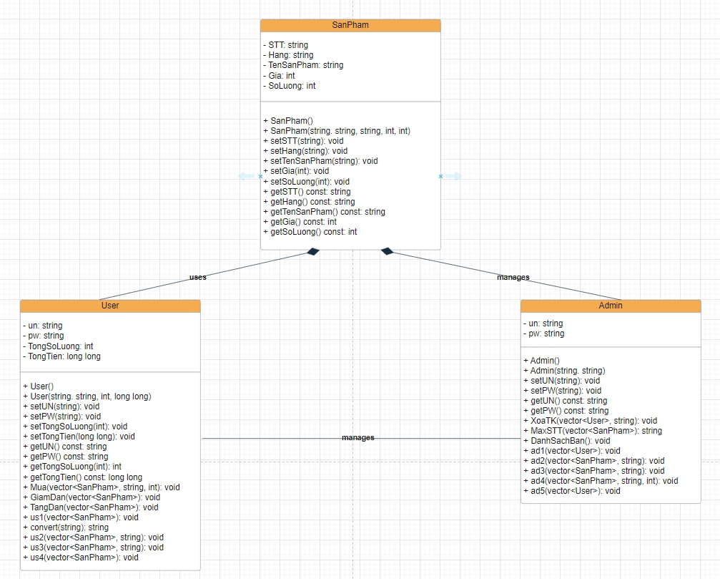
CHỨC NĂNG DỰ ÁN
PROJECT FUNCTIONS
Sơ đồ lớp (Class Diagram)
Chức năng chung: Tạo ra nền tảng thuận tiện cho việc mua bán sản phẩm và quản lí cửa hàng
Chức năng riêng:
Quản lí cửa hàng (Admin):
Quản lí hệ thống
Đăng nhập (admin sẽ có tài khoản riêng)
Tìm kiếm thông tin người dùng
Sửa đổi sản phẩm
Thêm sản phẩm
Xóa sản phẩm
Sửa sản phẩm
Thống kê tổng doanh thu
Người dùng (Users):
Quản lí tài khoản cá nhân
Đăng kí
Đăng nhập
Thay đổi mật khẩu
Xem thông tin sản phẩm
Danh sách chi tiết sản phẩm (stt, hãng, tên sản phẩm, giá, số lượng)
Lựa chọn sản phẩm và đặt mua
Tìm kiếm điện thoại theo tên sản phẩm
Danh sách chi tiết sản phẩm (stt, hãng, tên sản phẩm, giá, số lượng) với
những sản phầm có tên tương tự với tên sản phầm tìm kiếm.
Lựa chọn sản phẩm và đặt mua
Lọc danh sách theo hãng (iphone, samsung, realme, xiaomi, oppo)
Danh sách chi tiết sản phẩm (stt, hãng, tên sản phẩm, giá, số lượng) với
những sản phầm có hãng tương ứng với hãng tìm kiếm
Lựa chọn sản phẩm và đặt mua
Thống kê số lượng điện thoại đã mua và tổng giá điện thoại phải trả

Slide 7
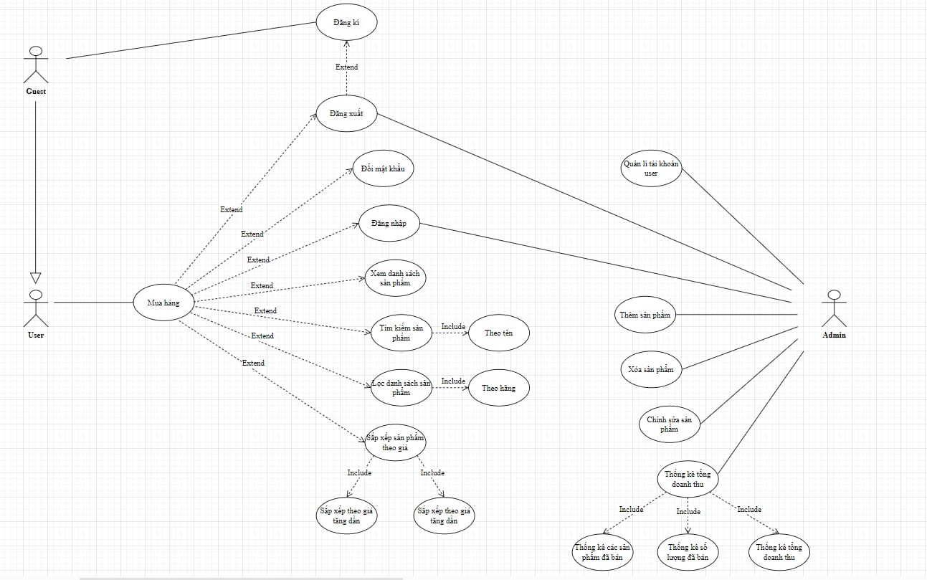
Sơ đồ lớp (Class Diagram)
Sơ đồ Use Case

Slide 8
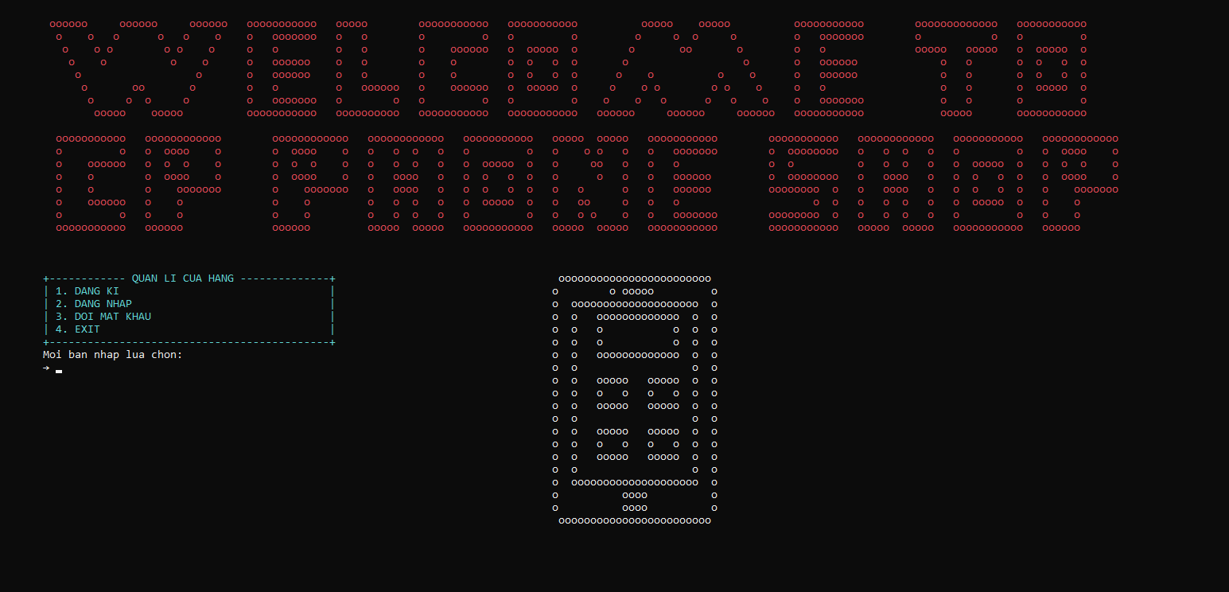
Sơ đồ Use Case
Giao diện đăng nhập, đăng kí

Slide 9
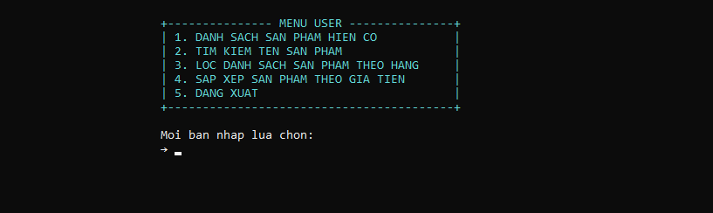
Giao diện đăng nhập, đăng kí
Giao diện dành cho User

Slide 10
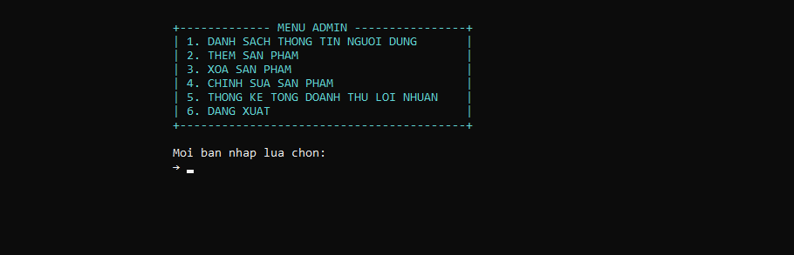
Giao diện dành cho Admin
Giao diện dành cho User

Slide 11
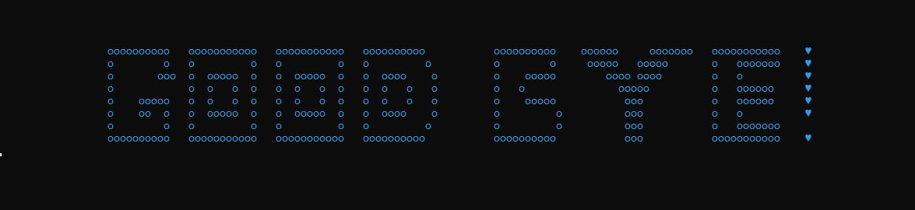
Giao diện khi kết thúc chương trình
Giao diện dành cho Admin

Slide 12

Giao diện khi kết thúc chương trình
Phân công công việc
STT | Họ và tên | Nội dung công việc | Đánh giá
1 | Nguyễn Tá Duy Phong | Lên ý tưởng và tìm hiểu bài toán Góp ý tưởng chương trình Tìm hiểu cách vẽ sơ đồ class diagram và sơ đồ use case Tìm hiểu cách làm việc với file từ file txt, csv. Tìm hiểu cách sử dụng các hàm đồ họa cơ bản Code chính các chức năng cho user, admin và giao diện cho dự án Hỗ trợ và góp ý silde ppt Góp ý và kiểm tra sản phẩm
2 | Đoàn Đình Cao | Góp ý tưởng chương trình Xây dựng slide ppt về báo cáo tiến độ Hỗ trợ nhóm trong việc viết code Góp ý và kiểm tra sản phẩm
ASSIGN WORK

Slide 13
Phân công công việc
TIẾN ĐỘ CÔNG VIỆC DỰ KIẾN
Triển khai các ý tưởng và hoàn thiện code.
Tiếp tục phát triển và triển khai các ý tưởng đã đề xuất trong dự án.
Hoàn thiện mã nguồn cho các tính năng và chức năng cho admin.
Kiểm tra và sửa chữa lỗi dự án.
Nắm rõ hoạt động và liên kết của các database.
Xác định và hiểu rõ cấu trúc và quan hệ giữa các bảng dữ liệu.
Thực hiện các thao tác cần thiết để đảm bảo tính nhất quán và an toàn của dữ liệu
Viết bài thuyết trình và hoàn thiện dự án.
Chuẩn bị bài thuyết trình.
Hoàn thiện tất cả các phần của dự án và chạy thử chương trình.
STT | Họ và tên | Nội dung công việc | Đánh giá
1 | Nguyễn Tá Duy Phong | Lên ý tưởng và tìm hiểu bài toán Góp ý tưởng chương trình Hoàn thiện một phần về việc code các tính năng user và đọc các file Góp ý và kiểm tra sản phầm
2 | Đoàn Đình Cao | Góp ý tưởng chương trình Xây dựng slide ppt về báo cáo tiến độ Hỗ trợ nhóm trong việc viết code Góp ý và kiểm tra sản phẩm
ASSIGN WORK

Slide 14
Dự án quản lí cửa hàng bán điện thoại trực tuyến của nhóm cập nhật tại đây:
https://github.com/duyphong375/Online-phone-store-management-project/tree/main

